Slide 1
Типы дренирующих асфальтобетонных смесей и асфальтобетонов в зарубежных странах и на территории Российской Федерации.
Требования к исходным минеральным материалам, органическим вяжущим и добавкам, применяемым при приготовлении дренирующих асфальтобетонных смесей.

Slide 2
Классификация дренирующих асфальтобетонов по назначению
РФ
ОАО «КДБ»
для снижения уровня шума:
- ДА 10.
для уменьшения аквапланирования:
- ДА 15.
СТО АВТОДОР (ДСК «Автобан»)
с наибольшим размером зерен до
20 мм
15 мм
10 мм
в зависимости от остаточной пористости
- 1 тип – св. 12% до 16 %
- 2 тип – св. 16 % до 24 %
USA
для снижения уровня шума:
- PA 5;
- PA 8.
для уменьшения аквапланирования:
- PA 12.5;
- PA 19.

Slide 3
Требования к качеству дренирующих асфальтобетонных смесей в США
FHWA Technical Advisory T5040.31 (1990)
Пределы показателя стекания
Минимальное содержание пор
Адгезионные свойства вяжущего
National Center for Asphalt Technology (NCAT 2000)
Минимальное содержание вяжущего
Максимальное значение показателя стекание
Содержание пор 17-19 %
Максимальный предел при истираимости

Slide 4
Подбор состава смеси согласно методике NCAT разбит на три основных этапа
Первый этап включает:
Выбор качественных исходных дорожно-строительных материалов
К минеральному заполнителю предъявляются жесткие требования по:
истираемости
содержанию дробленых зерен
содержанию зерен лещадной и игловатой форм,
по абсорбционной способности (задается верхний предел).
Рекомендуется использовать
полимерно-модифицированное вяжущее на две марки выше, чем обычно используется в данном регионе в зависимости от максимальной 7-суточной температуры воздуха.
Для повышения прочности и долговечности рекомендуется также использование волокнистых добавок

Slide 5
Подбор состава смеси согласно методике NCAT разбит на три основных этапа
Второй этап:
Это подбор гранулометрического состава в зависимости от области применения дренирующих асфальтобетонов.
Третий этап:
Выбор оптимального содержания битумного вяжущего и проверка качества готового дренирующего асфальтобетона.
Оптимальное содержание вяжущего определяется с помощью проведения ряда испытаний смеси и образцов, уплотненных в гираторном прессе.
К ним относятся:
определение стекания вяжущего (не более 0,3%)
пористость (не менее 18%)
износостойкость образцов до и после старения (потери по массе не более 20 и 30%, соответственно)
водостойкость (остаточная прочность не менее 80%).

Slide 6
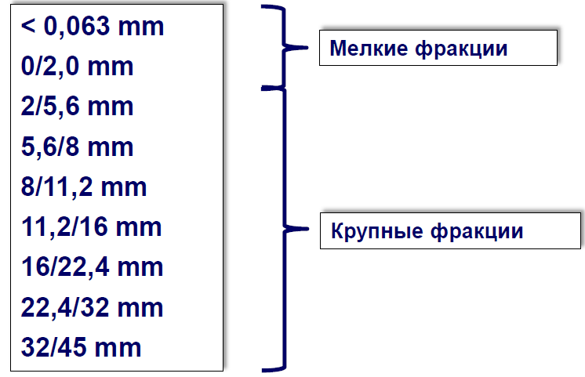
Основные фракции минеральных материалов в Европе

Slide 7
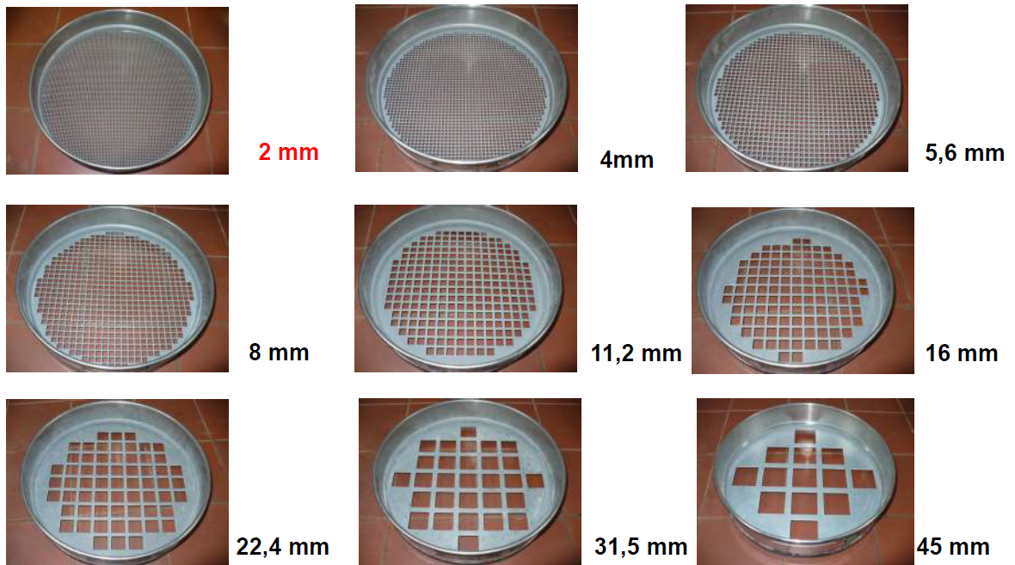
Набор основных сит

Slide 8
Рекомендации различных штатов в США к подбору составов дренирующих асфальтобетонов с максимальным размером зерен 9,5 мм (3/8 дюйма) (ASTM D 6932/6932M)
Размер сит | Аризона (немодифицированный битум) |  | Аризона (резино-битумное вяжущее) |  | Калифорния |  | Флорида |  | Невада |  | Вайоминг |  | Джорджия
 | Мин. | Макс. | Мин. | Макс. | Мин. | Макс. | Мин. | Макс. | Мин. | Макс. | Мин. | Макс. | Мин. | Макс.
12,5 мм (½ дюйма) | 100 |  | 100 |  | 100 |  | 100 |  | 100 |  | 100 |  | 100
9,5 мм (3/8 дюйма) | 100 |  | 100 |  | 90 | 100 | 85 | 100 | 95 | 100 | 97 | 100 | 85 | 100
4,75 мм (№4) | 35 | 55 | 30 | 45 | 29 | 36 | 10 | 40 | 40 | 65 | 25 | 45 | 20 | 40
2,36 мм (№8) | 9 | 14 | 4 | 8 | 7 | 18 | - | - | - | - | 10 | 25 | 5 | 10
2,00 мм (№10) | - | - | - | - | - | - | 4 | 12 | - | - | - | - | - | -
1,18 мм (№16) | - | - | - | - | - | - | - | - | 12 | 22 | - | - | - | -
0,075 мм (№200) | 0 | 2,5 | 0 | 2,5 | 0 | 0 | 2 | 5 | 0 | 4 | 2 | 7 | 2 | 4
Тип битумного вяжущего | PG 64-16 |  | PG 64-16 + 20% дробленой резины |  | AR 4000 AR 8000 или PBA-6 |  | AC 30 + 12% дробленой резины |  | AC 20P или AC 30 |  | PG 64-22 или PG 70-28 |  | PG 67-22
Содержание битумного вяжущего | 6.0% |  | 8.5-10% |  | 6.5-8% |  | 5.5-7.0% |  | Обычно 6.5% |  | 6.3-6.8% |  | 6.0-7.3%

Slide 9
Гранулометрические составы дренирующих асфальтобетонных смесей в Германии
Размеры сит, мм | Проходы, %, в зависимости от типа дренирующего асфальтобетона
 | РА16 | РА11 | РА8
22,4 | 100
16,0 | 90-100 | 100
11,2 | 5-15 | 90-100 | 100
8,0 |  | 5-15 | 90-100
5,6 |  |  | 5-15
2,0 | 5-10 | 5-10 | 5-10
0,063 | 3-5 | 3-5 | 3-5

Slide 10
Требования к гранулометрическому составу и содержанию битумного вяжущего для различных типов дренирующего асфальтобетона в Финляндии
Размеры сит, мм | Проходы, %, в зависимости от типа дренирующего асфальтобетона
 | АА16 | АА11 | АА8 | АА5
22,4 | 100
16,0 | 90-100 | 100
11,2 | 40-62 | 90-100 | 100
8,0 | 27-43 | 33-53 | 90-100 | 100
5,6 | 18-34 | 19-33 | 47-67 | 90-100
4,0 | 14-28 | 15-28 | 18-34 | 50-70
2,0 | 9-19 | 10-19 | 12-23 | 18-30
0,5 | 4-10 | 5-9 | 5-10 | 4-10
0,063 | 2-4 | 2-4 | 2-4 | 2-4
Содержание вяжущего, % | 4,7-5,3 | 5,0-5,5 | 5,0-5,8 | 5,0-6,0

Slide 11
Двухслойные покрытия из дренирующего асфальтобетона
Нижний слой покрытия устраивают из пористого дренирующего асфальтобетона с максимальным размером частиц 16 или 22 мм толщиной слоя 40-50 мм
Верхний слой покрытия из дренирующего асфальтобетона толщиной 25-30 мм и размером частиц менее 8 мм
Верхний слой покрытия из дренирующего асфальтобетона служит «фильтром», предотвращая засорение нижележащего слоя и отводя воду с поверхности.

Slide 12
Зерновые составы дренирующих асфальтобетонов для двухслойных покрытия
 | Верхний слой покрытия |  | Нижний слой покрытия
Размер сит | Мелкий 5мм | Мелкий 8мм | Крупный 16мм | Крупный 22мм
22мм | - | - | - | 100
16мм | - | - | 100 | -
11мм | - | - | - | 12
8мм | 100 | 100 | 12 | -
4мм | 66 | 12 | 7 | 7
2мм | 10 | 8 | 7 | 7
0.075мм | 6 | 8 | 5 | 5,5
Гидратная известь или Портландцемент | 1,5 | 1,5 | 1,5 | 1,35
Наполнитель(известняк) | 3,5 | 3,0 | 1,5 | 1,0
Целлюлозная фибра | 0,25 | 0,25 | 0,25 | 0,25
Вяжущее | 6,3 | 5,4 | 3,9 | 3,5
Пористость | 25,5 | 26 | 25,5 | 25,5

Slide 13
На территории РФ существуют два нормативно-технических документа, отражающих требования к зерновым составам дренирующих асфальтобетонов:
СТО АВТОДОР (ДСК «Автобан»)
Смеси асфальтобетонные и асфальтобетон дренирующие. Технические условия
СТО 4042596 – 001 - 2014 (ОАО «КДБ»)
Открытые высокопористые дренирующие асфальтобетонные смеси и асфальтобетоны для верхних слоев покрытия. Технические условия

Slide 14
Требования зерновых составов дренирующих асфальтобетонов, предназначенных для устройства верхнего слоя покрытия автомобильных дорог, СТО ГК АВТОДОР (ДСК «Автобан»)
Вид асфальтобетона | Размер зерен, мм, мельче: (в процентах по массе)
 | 20 | 15 | 10 | 5 | 2,5 | 1,25 | 0,63 | 0,315 | 0,16 | 0,071
ПДА-20 | 90-100 |  | 8-30 | 5-15 |  |  | 4-11 |  |  | 3-7
ПДА-15 | - | 90-100 | 10-30 | 6-16 |  |  | 4-10 |  |  | 3-7
ПДА-10 |  |  | 90-100 | 5-12 |  |  | 3-9 |  |  | 3-6

Slide 15
Требования зерновых составов дренирующих асфальтобетонов, предназначенных для устройства верхнего слоя покрытия автомобильных дорог по СТО 4042596 - 001- 2014, ОАО «КДБ»
Тип | Размер зерен, мм, мельче
Дренирующий асфальтобетон | 20 | 15 | 10 | 5 | 2,5 | 1,25 | 0,63 | 0,315 | 0,16 | 0,071
с максимальным размером зерен 15 мм | 100 | 90-100 | 70-82 | 14-28 | 10-22 | 8-13 | 7-11 | 3-9 | 2-6 | 1-5
с максимальным размером зерен 10 мм | - | 100 | 80-100 | 12-32 | 5-17 | 4-13 | 4-10 | 2-10 | 2-6 | 1-4

Slide 16
Требования зерновых составов дренирующих асфальтобетонов, предназначенных для устройства верхнего слоя покрытия автомобильных дорог
по СТО 4042596 - 001- 2014 , ОАО «КДБ»
Тип | Размер зерен, мм, мельче
Дренирующий асфальтобетон | 19 | 12,5 | 9,5 | 6,30 | 4,75 | 2,36 | 1,18 | 0,60 | 0,30 | 0,075
с максимальным размером зерен 19 мм | 90-100 | 90-100 | 70-80 | 22-42 | 16-30 | 12-27 | 8-13 | 6-10 | 3-8 | 2-4
с максимальным размером зерен 9,5 мм | - | 100 | 85-100 | 22-55 | 7-22 | 5-15 | 3-13 | 2-10 | 1-7 | 1-4

Slide 17
Компонентный состав асфальтобетонной смеси
Исходные материалы
Органическое вяжущее
щебень
отсев дробления щебня
минеральный порошок
структурирующая добавка
стабилизирующая добавка
вязкий нефтяной дорожный битум с полимерными модификаторами
битум нефтяной дорожный улучшенный
с полимерными модификаторами
полимерно-битумное вяжущее

Slide 18
Качество минеральных материалов
Прочность
Минералого-петрографический анализ
Форма зерен (кубовидность)
Лещадность и пластинчатость
Износостойкость
Морозостойкость
Наличие глинистых частиц

Slide 19
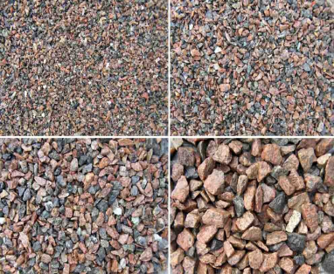
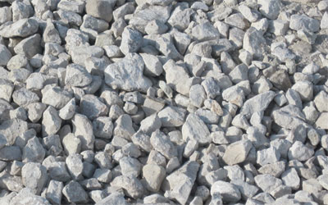
Щебень
Щебень – неорганический, зернистый, сыпучий материал с зернами крупностью свыше 5 мм ( по европейским стандартам – более 2 мм), получаемый дроблением горных пород, гравия и валунов и последующим рассевом продуктов дробления.
Разновидности щебня
Гранитный щебень – это щебень из твердой горной породы зернистого строения, которая является самой распространённой на Земле. Гранитная скала представляет собой магму, застывшую на больших глубинах. Глыбы обычно получают путем взрыва монолитной скалы, затем они дробятся в машине, а полученный щебень просеивают по фракциям.
Известняковый щебень – продукт дробления осадочной горной породы – известняка, состоящего, главным образом, из кальцита (карбонат кальция – CaCO₃ ). Известняковый щебень – один из основных видов щебня, который помимо дорожного строительства, применяется и при изготовлении ж/б изделий.

Slide 20
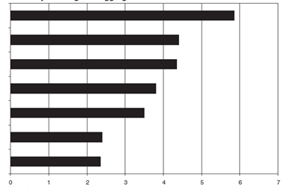
Требования к минеральным материалам
Характеристики щебня, оказывающие влияние на качество материала при приготовлении дренирующих асфальтобетонных смесей
Водопоглощение
Чистота
Форма частиц
Стойкость к истиранию
Дробимость
Прочность
Полируемость
Наиболее важные
Менее важные

Slide 21
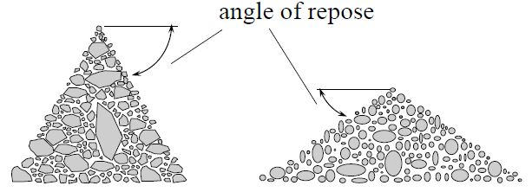
Требования к минеральным материалам
Кубовидный щебень
Окатанный материал
Кубовидность зерен должна быть не менее 90 % в Европе
Согласно СТО АВТОДОР – 100 %

Slide 22
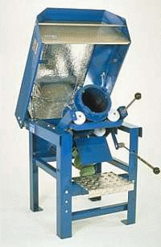
Определение истираемости методом Лос-Анджелеса
Интервал потерь материала после испытания находятся в достаточно большом диапазоне - от 12 % до 50 %.
В Соединенных Штатах максимальная потеря при проведении испытания на истираемость методом Лос-Анджелеса является фиксированной величиной и составляет не более 30 %.

Slide 23
Требования к минеральным материалам
Для приготовления открытых высокопористых дренирующих асфальтобетонов необходимо применять щебень из плотных горных пород
с размером фракций от 5 до 10 мм, св. 10 мм до 15 мм, св. 10 мм до 20 мм
с содержанием пылевидных и глинистых частиц (ПиГ) не более 0,5 % по массе
по дробимости 1200,
по морозостойкости F150,
по истираемости И-1
содержание зерен пластинчатой (лещадной) и игловатой формы в щебне, применяемом для приготовления открытых высокопористых дренирующих асфальтобетонов должно быть не более 10 % по массе.

Slide 24
Требования к минеральным материалам
Песок из отсевов дробления горных пород должен соответствовать требованиям :
Марка по прочности не ниже 1000.
Содержание зерен размером свыше 5 мм до 10 мм не более 5 % по массе.
Содержание глины в комках не допускается, а содержание глинистых частиц, определяемых методом набухания, должно быть не более 0,4 %.
Минеральный порошок должен быть активированным и соответствовать требованиям ГОСТ Р 52129 к марке МП-1.

Slide 25
Требования к органическим вяжущим
Страна | Марка используемого вяжущего
Европа
Великобритания | 100
Испания и Италия | 60/70 или 80/100
США
Аризона | PG 64 - 16
Джорджия | PG 76-22
Вашингтон | PG 64-22, PG 70-28 или PG 76-28
В качестве полимерного модификатора Италия, Испании и Великобритания используют стирол бутадиена стирола (SBS) или этиленовый виниловый ацетат (EVA), каучук бутадиена стирола (SBR) и измельченную резиновую крошку.

Slide 26
Требования к органическим вяжущим по СТО АВТОДОР
В качестве вяжущего необходимо применять:
битум нефтяной дорожный улучшенный марки БНДУ 60 по СТО АВТОДОР 2.1-2011 с обязательной его модификацией полимерными добавками
полимерно-битумные вяжущие (ПБВ) по ГОСТ Р 52056, приготовленные
без индустриального масла, марок
ПБВ 60 для II и III ДКЗ с показателем температура размягчения по кольцу и шару, ⁰С, не ниже 64
ПБВ 40 для IV и V ДКЗ с показателем температура размягчения по кольцу и шару, ⁰С, не ниже 72
Полимерно-битумное вяжущее в своем составе должно содержать не менее 8 % полимера

Slide 27
Требования к органическим вяжущим
В качестве вяжущего необходимо применять:
вязкий дорожный битум марки БНД 60/90 с пенетрацией не более 75*10⁻¹ мм по ГОСТ 22245-90 с обязательной его модификацией полимерными добавками
битум нефтяной дорожный улучшенный марки БНДУ 60 по СТО АВТОДОР 2.1-2011 с обязательной его модификацией полимерными добавками
полимерно-битумные вяжущие (ПБВ) марок ПБВ 40 и ПБВ 60 по ГОСТ Р 52056.

Slide 28
Физико-химические показатели битумов в РФ и в Европе
Наименование показатели | Россия |  | Общеевропейские требования (EN)
 | ГОСТ 22245-90 | СТО 2.1-2011
Глубина проникания иглы, 0,1 мм, при 25 °С при 0 °С | ● ● | ● ● | ●
Температура размягчения, °С, не ниже | ● | ● | ●
Температура хрупкости , °С, не выше | ● | ● | ●
Растяжимость , см, не менее при 25 °С при 0 °С | ● ● | ● ●
Температура вспышки, °С, не ниже | ● | ● | ●
Динамическая вязкость при 60 °С, Па*с, не менее |  | ● | ●
Кинематическая вязкость при 135 °С, мм²/с, не менее |  | ● | ●
Содержание парафинов, % масс., не более |  | ● | ●
Растворимость,% масс., не менее |  | ● | ●
Индекс пенетрации | ● | ● | ●
Изменение температуры размягчения после прогрева, °С, не более | ● | ● | ●
Испытания с нагревом в тонкой пленке
Изменение массы, % масс., не более |  | ● | ●
Глубина проникания иглы при 25°С (остаточная пенетрация), % от первоначальной, не менее | ● | ● | ●
Растяжимость при 25°С, см, не менее |  | ●
Динамическая вязкость при 60°С, Па*с, не более |  | ●
Коэффициент возрастания динамической вязкости, не более |  | ●

Slide 29
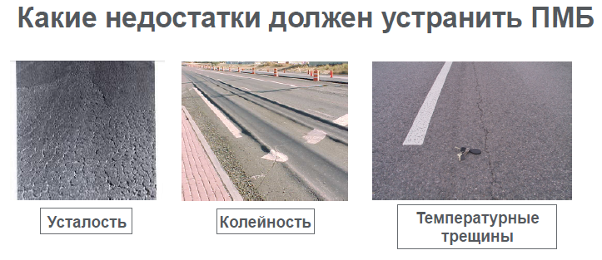
Требования к органическим вяжущим

Slide 30
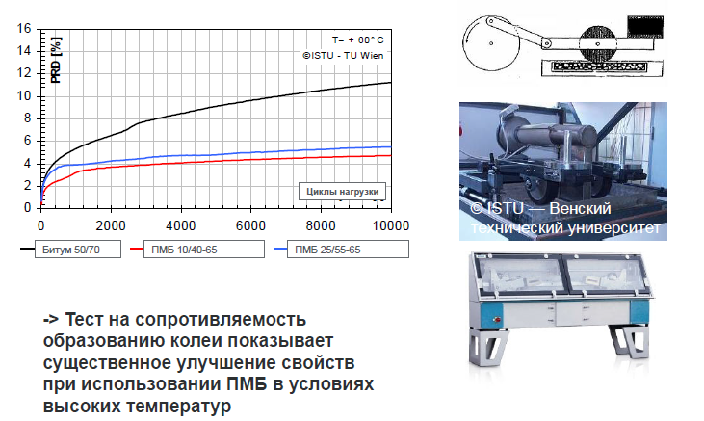
Требования к органическим вяжущим

Slide 31
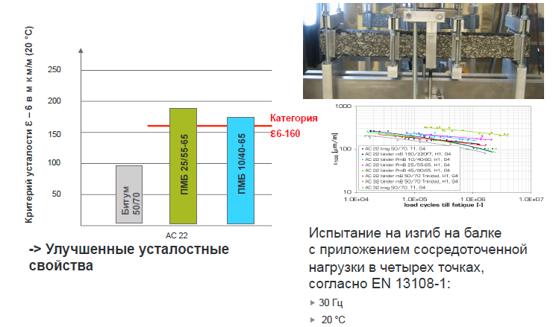
Требования к органическим вяжущим

Slide 32
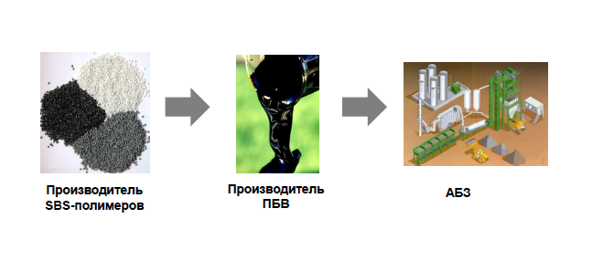
Требования к органическим вяжущим

Slide 33
ПБВ
Эластомеры (каучуки):
натуральный и синтетический каучук, бутил-каучук
С добавлением резиновой крошки
Термоэластопласты
БСТЭП, ТЭП
Термореактопласты
Эпоксидные, фенольные, полиэфирные смолы
Термопласты
Полиэтилен, полипропилен, полизобутилен, поливинилацетат

Slide 34
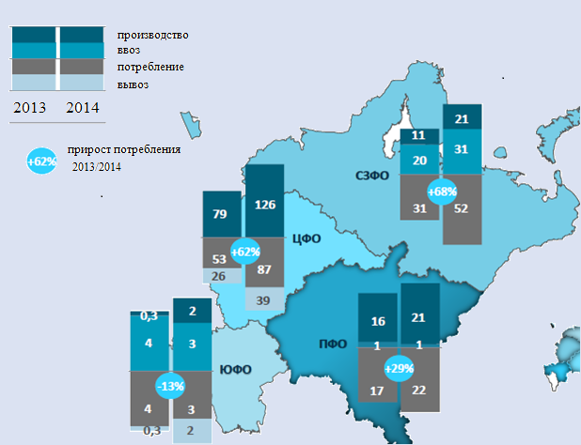
Процент ПБВ от общего объема потребляемых битумов в разных страхах

Slide 35
Краткая характеристика развития рынка ПБВ
Разработка ГОСТ Р 52056-2003 и ОДМ 218.2.003-2007, регламентирующие применение ПБВ на основе СБС.
В середине 2000-х годов полноценные экспериментальные дорожные проекты с применением ПБВ на СБС с пластификатором в виде индустриального масла.
В 2010 году объем потребления ПБВ в РФ достиг 40 тыс. тонн, что позволяет построить 25 км. покрытия дороги.
В 2011 году ГК АВТОДОР запретила использовать ПБВ, содержащие индустриальное масло в качестве пластификатора.
В 2013 году потребление ПБВ выросло более чем в 4 раза по отношению к 2010 году и составило 162 тыс. тонн.
Возрастающий спрос на ПБВ требует разработки нормативных документов, учитывающих разнообразие применяемых полимеров, устойчивость вяжущих к старению и расслоению, воздействие высокой интенсивности и грузонапряженности на дорогах с учетом многолетнего опыта зарубежных стран.
Рынок ПБВ представлен из крупных независимых производителей, НПЗ и АБЗ, доли которых соответственно 70,20 и 10 %.
90 % производства ПБВ сосредоточено на европейской части РФ.

Slide 36
Физико-механические показатели ПБВ в РФ и в Европе
№ п/п | Наименование показателей | Россия ГОСТ Р 52056-2003 | Общеевропейские нормы EN 14023 | Германия TL PmB 88 | Финляндия PUNK ry
1 | Глубина проникания иглы , не менее, при температуре: 25 °С | + | + | + | +
 | 0 °С | + | - | - | -
2 | Растяжимость, см, не менее, при температуре: 25 °С | + | + | + | -
 | 0 °С | + | - | - | -
3 | Температура размягчения по КиШ, °С, не ниже | + | + | + | +
4 | Температура хрупкости по Фраасу, °С, не выше | + | + | + | +
5 | Эластичность, %, не менее, при температуре: 25 °С | + | + | + | -
 | 10 °С | - | + | + | +
 | 0°С | + | - | - | -
6 | Температура вспышки, °С, не ниже | + | + | + | +
7 | Сцепление с мрамором или песком (адгезия) | + | - | - | -
8 | Изменение температуры размягчения после прогрева ГОСТ 18180-72, °С, не более | + | - | - | -
9 | Однородность, визуально | + | - | - | -
10 | Устойчивость при хранении, EN 13399, EN 1427 разница температуры размягчения | - | + | + | +
11 | Устойчивость при хранении, EN 13399, EN 1426 разница пенетрации | - | + | + | +
12 | Усилие на растяжение при установленной температуре, EN 13398,Дж/см² | - | + | + | +
Устойчивость к старению при 163°С по EN 12607-1
13 | Изменение массы после старения | - | + | + | -
14 | Остаточная пенетрация при 25°С после старения, % | - | + | + | -
15 | Повышение температуры размягчения после старения, % | - | + | + | -
16 | Понижение температуры размягчения после старения, °С | - | + | + | -
17 | Эластичность при температуре,% 25°С | - | + | + | -
 | 10 °С | - | + | - | -

Slide 37
Недостатки отечественных полимерно-битумных вяжущих
Применение пластификаторов при приготовлении (в том числе и индустриального масла)
Отсутствие показателей качества по устойчивости к расслаиванию
Отсутствие показателей качества после старения в тонкой пленке
остаточная пенетрация
температура размягчения после старения
Эластичность после старения
Низкий контроль качества ПБВ при поступлении партии на АБЗ

Slide 38
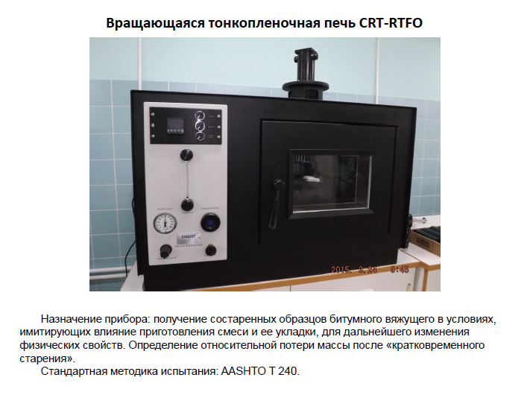
Требования к органическим вяжущим в зарубежных странах

Slide 39
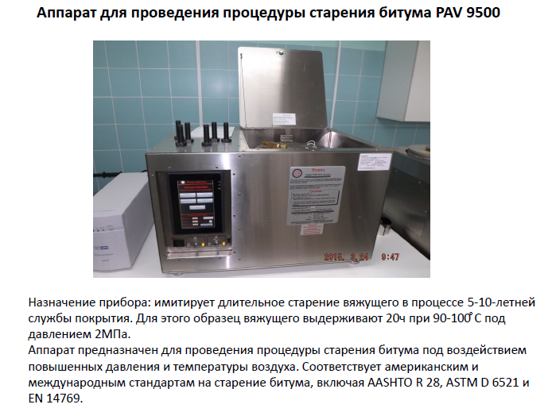
Требования к органическим вяжущим в зарубежных странах

Slide 40
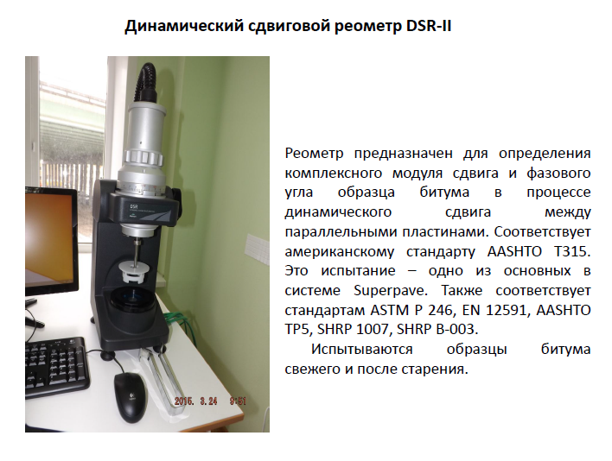
Требования к органическим вяжущим

Slide 41
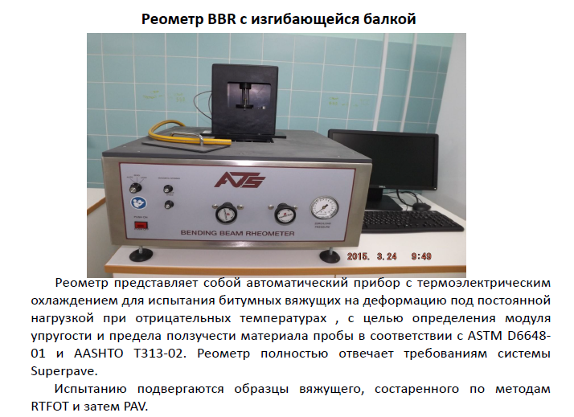
Требования к органическим вяжущим в зарубежных странах

Slide 42
Требования к органическим вяжущим по СТО АВТОДОР
Выбор типа и марки вяжущего должен быть основан на погодно-климатических условиях, интенсивности движения и доли грузового транспорта.
Содержание вяжущего для дренирующих асфальтобетонов ориентировочно составляет 5-10 %
ВИД СМЕСИ | Температура смеси, ⁰С
 | при отгрузке | в начале укладки, не ниже
ДАС | от 150 до 165 | 140
Тип вяжущего | Температура смеси, ⁰С
 | при отгрузке | в начале укладки, не ниже
- БНД 60/90 с полимерными добавками - БНДУ 60 с полимерными добавками | от 140 до 155 | 130
- ПБВ 40 и ПБВ 60 | от 145 до 160 | 135

Slide 43
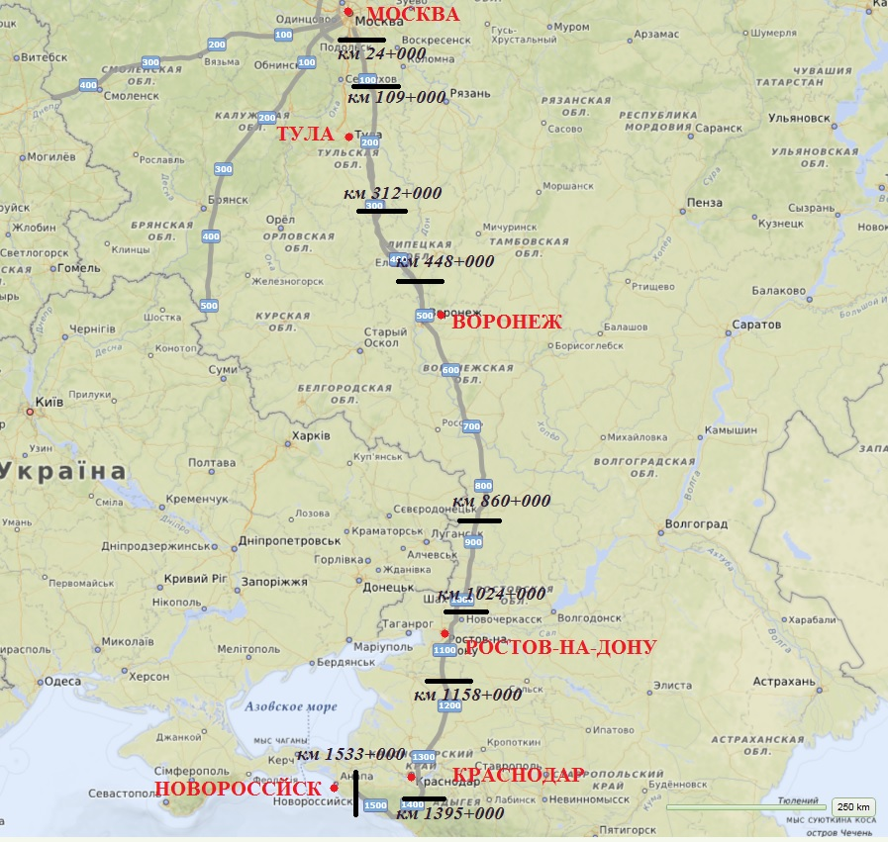
Стратегическая программа исследований автомобильных дорог по климатическим зонам
Зонирование были выполнено таким образом, чтобы максимально объединить автомобильные дороги с близкими погодными условиями. Эти климатические зоны включали влажное замораживание, влажное замораживание или его отсутствие, сухое замораживание и сухое замораживание или его отсутствие.

Slide 44
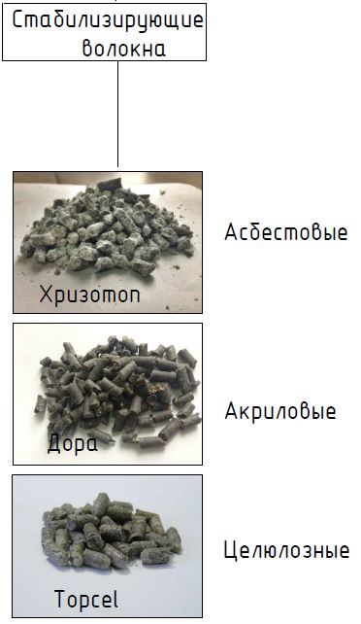
Требования к стабилизирующим добавкам
Рекомендуемое содержание волокон составляет 0,1-0,5 % от массы смеси. Применяемые волокна должны быть стойкими к температурам и влажности.
В качестве добавок для предотвращения стекания вяжущего может быть использована резиновая крошка или некоторые виды модификаторов органического вяжущего. Прежде всего, модификаторы служат для увеличения вязкости вяжущего, но при этом могут помочь поддержать его содержание в пределах структуры асфальтобетона

Slide 45
Требования к стабилизирующим добавкам
Содержание стабилизирующей добавки в смесях должно быть не менее:
0,35 % - по СТО АВТОДОР (ДСК «АВТОБАН»)
по СТО 4042596 – 001 -2014 (ОАО «КДБ»):
0,30 % для ДАС 15;
- 0,45 % для ДАС 10.

Slide 46
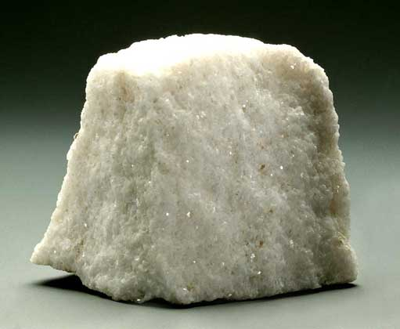
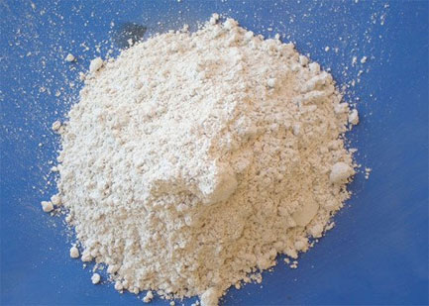
Требования к структурирующим добавкам
Наибольшей популярностью в качестве структурирующей добавки пользуются гидратная известь и доломитовый известняк. При применении последнего в его составе содержание извести должно быть более 25 %.
При применении в качестве структурирующей добавки гидратной извести практически во всех дорожно-климатических зонах наблюдается положительный эффект.

Slide 47
Качество
Подбор составов открытых высокопористых дренирующих асфальтобетонов должен осуществляться в лаборатории и завершаться проверкой соответствия их физико-механических показателей
Смеси должны быть однородными.
В минеральной части открытых высокопористых дренирующих асфальтобетонных смесей не должно быть зерен, размер которых в 1,25 раза и более превышает номинальный размер зерен, определяемый типом смесей
Для повышения прочности и долговечности рекомендуется также использование волокнистых добавок

